Slide 1
بسم الله الرحمن الرحيم
إهــــــــــــــــداء...
أهدي هذا الكتاب الي أمي وأبي ...
والي جميع أهلي وأحبتي ...
وإلي أساتذتي الاجلاء...
والي جميع أصحابي الاعزاء....
كما أهديـه إلي زملائي :( طلاب كلية العلوم والتقانة_بجامعة وادي النيل)

Slide 2
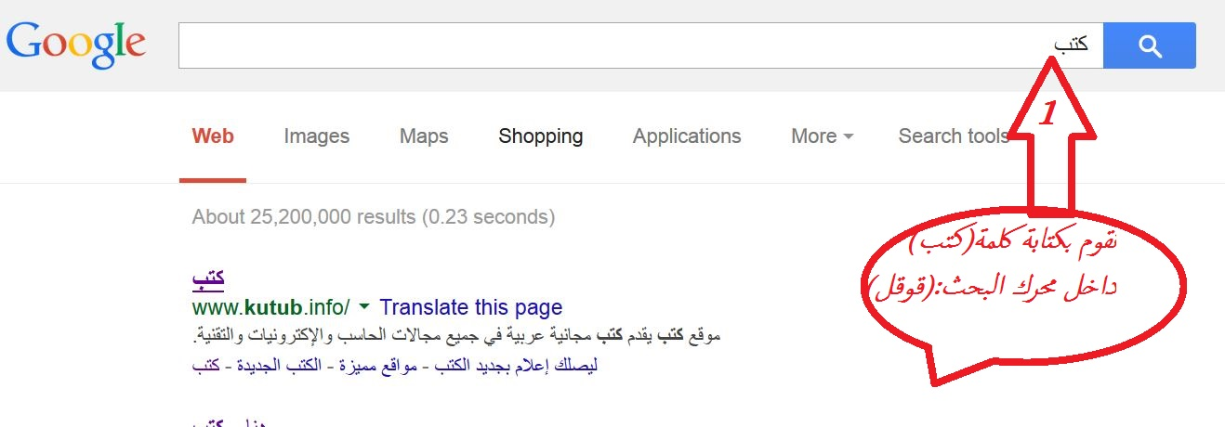
سوف اقدم في هذا الدرس شرح مفصل ل: (كيفية التحميل من موقع كتب)

Slide 3
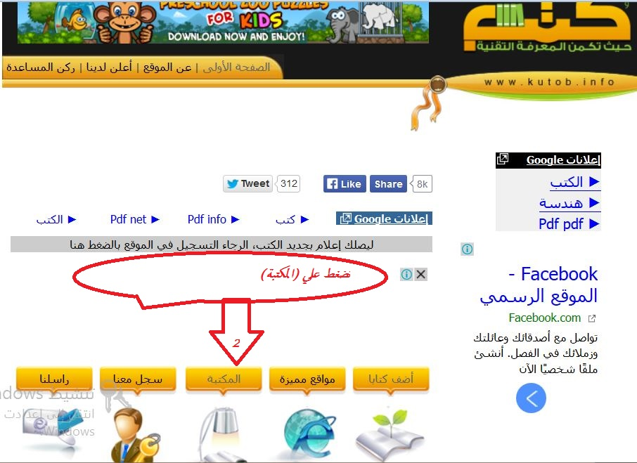

Slide 4
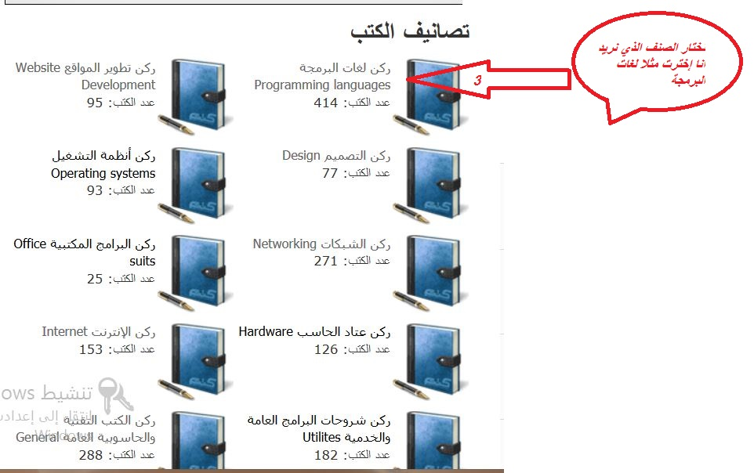

Slide 5
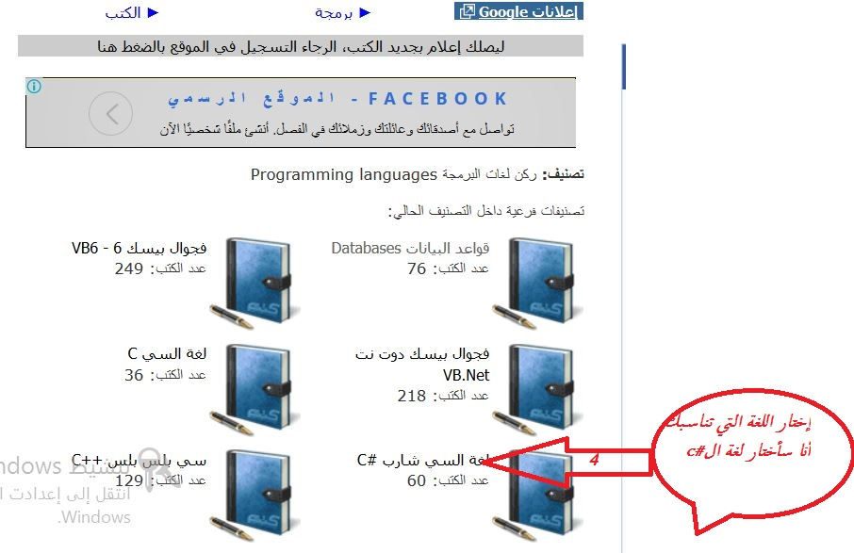

Slide 6
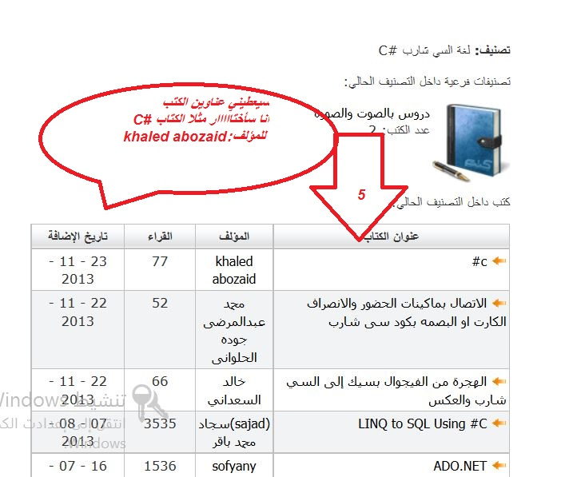

Slide 7
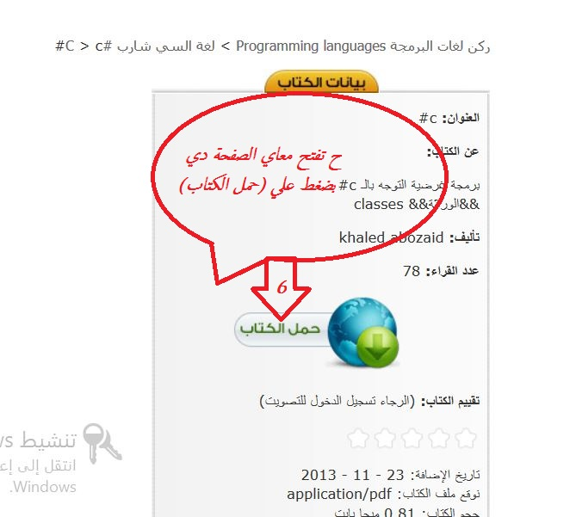

Slide 8
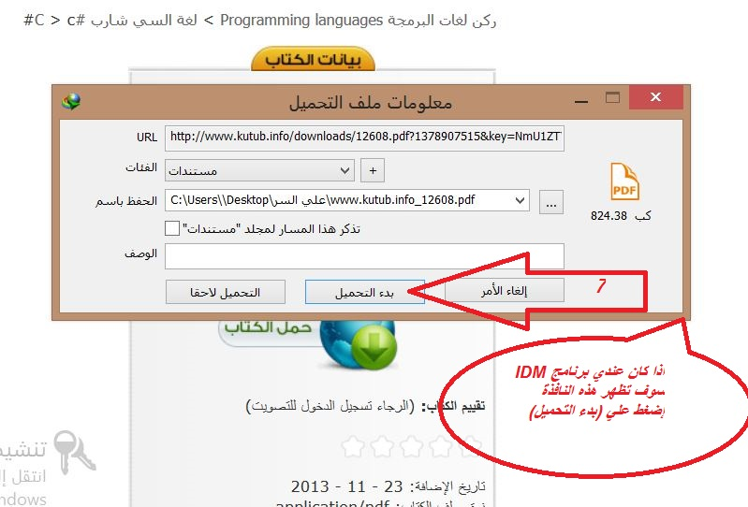

Slide 9
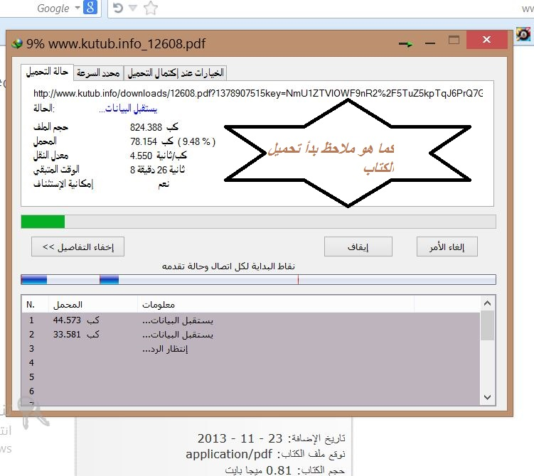

Slide 10
